Slide 1
المديرية العامة للتربية والتعليم
بمحافظة ظفار
دائرة المدارس الخاصة قسم التعليم المبكر ِ
الإنماء المهني
إعداد وتقديم :
منى بنت سعيد بن صالح اليافعي
مشرفة تعليم مبكر

Slide 2
الإنماء المهني :
هو عملية تطوير مهارات الفرد ومعارفه وكفاءاته المتعلقة بعمله أو مجاله المهني بشكل مستمر، بهدف تحسين الأداء الوظيفي، وزيادة فرص التقدم في السلم الوظيفي، ومواكبة التغيرات في سوق العمل.

Slide 3
الإنماء المهني في التعليم :
هو عملية مستمرة تهدف إلى تطوير قدرات المعلمين والمعلمات ومهاراتهم التربوية والتعليمية، بما ينعكس إيجابًا على جودة التعليم وأداء الطلاب.

Slide 4
أهداف الإنماء المهني في التعليم:
• رفع كفاءة المعلم في التخطيط والتدريس والتقويم.
• مواكبة المستجدات التربوية والتقنية.
• تحسين البيئة التعليمية.
• تعزيز روح المبادرة والتطوير الذاتي لدى المعلمين.
• دعم تطبيق المناهج الحديثة واستراتيجيات التعليم النشط.

Slide 5
الإنماء المهني لمعلمات التعليم المبكر :
له طابع خاص، لأنه يتعامل مع فئة عمرية حرجة تحتاج إلى أساليب تربوية ونفسية دقيقة. يهدف هذا الإنماء إلى دعم المعلمات بالمعرفة والمهارات اللازمة لبناء أساس قوي لتعلم الطفل وتطوره الشامل (العقلي، اللغوي، الحركي، والاجتماعي).

Slide 6
أهداف الإنماء المهني لمعلمات التعليم المبكر:
1. تعزيز فهم خصائص نمو الأطفال في المرحلة المبكرة.
2. تطوير مهارات التخطيط لدروس تركز على اللعب والتعلم النشط.
3. دعم القدرة على إدارة الصف بأساليب إيجابية ومناسبة لعمر الطفل.
4. تعلُّم استراتيجيات التقييم المناسبة للطفل في هذه المرحلة.
5. تنمية الحس الإبداعي في تقديم الأنشطة وتنويع أساليب التعليم.
6. توظيف البيئة الصفية كمحفز للتعلم.

Slide 7
أهمية الإنماء المهني لمعلمات رياض الأطفال:
1. تطوير معرفة المعلمة بخصائص النمو العقلي والجسدي والاجتماعي للأطفال.
2. تحسين مهارات تصميم وتنفيذ أنشطة قائمة على اللعب.
3. رفع كفاءة المعلمة في إدارة الصف بأساليب إيجابية ومحفزة.
4. تعزيز قدرات المعلمة في التقييم التكويني المناسب للأطفال.
5. تمكين المعلمة من التواصل الفعال مع أولياء الأمور.
6. دعم الإبداع والابتكار في تصميم البيئة الصفية التعليمية.

Slide 8
وسائل الإنماء المهني للمعلمين:
1. الدورات التدريبية: مثل التدريب على استراتيجيات التدريس أو استخدام التكنولوجيا في التعليم.
2. ورش العمل: تفاعلية وتُركز على مهارات محددة.
3. المجتمعات المهنية التعليمية: تبادل الخبرات بين المعلمين.
4. الملاحظة الصفية والتغذية الراجعة: لتحسين الأداء من خلال تقييم عملي.
5. المشاركة في المؤتمرات التعليمية .

Slide 9
6. حضور ورش تدريبية عن “التعلم باللعب".
7. مشاهدة دروس نموذجية وتحليلها.
8. تنفيذ دروس تطبيقية مع زميلات لتبادل الخبرات.
9. تصميم ركن تعليمي داخل الصف وشرحه لبقية الفريق.
10. المشاركة في مجتمعات تعلم مهنية خاصة بالتعليم المبكر.

Slide 10
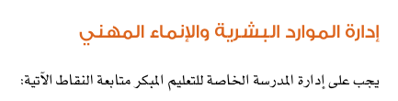

Slide 11
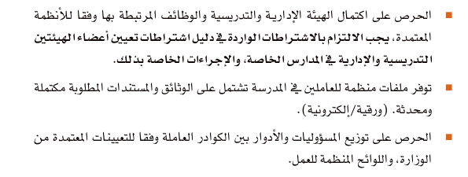

Slide 12
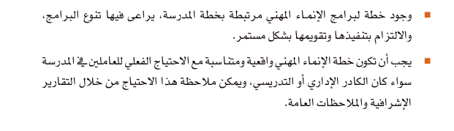

Slide 13


Slide 14
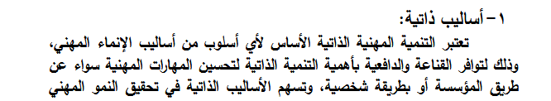

Slide 16
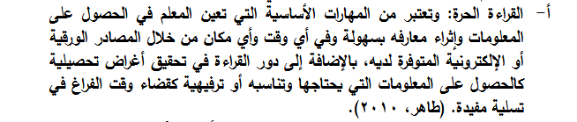

Slide 17
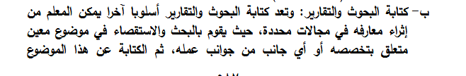

Slide 18
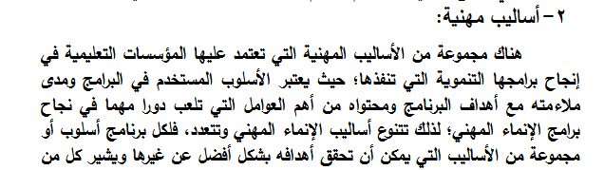
:

Slide 19
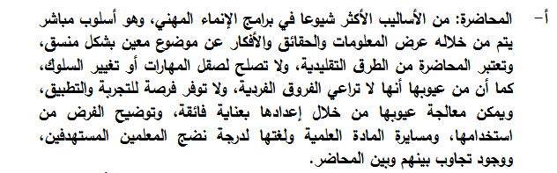

Slide 20


Slide 21
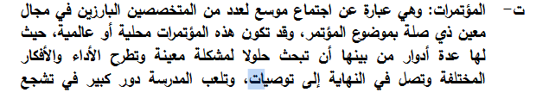

Slide 22
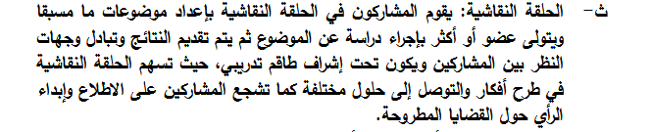

Slide 23
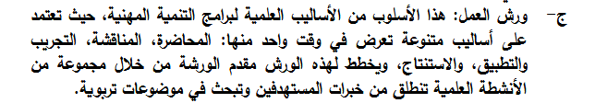

Slide 24
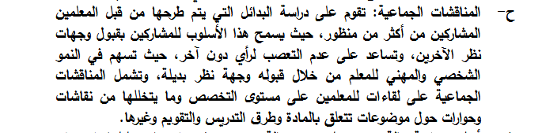

Slide 25
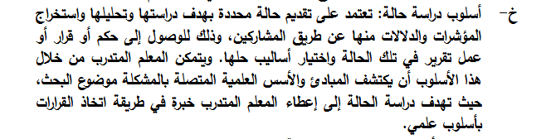

Slide 26
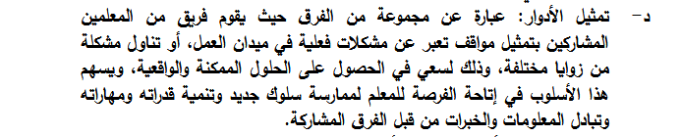

Slide 27
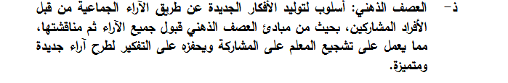

Slide 28
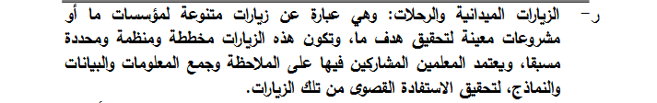

Slide 29
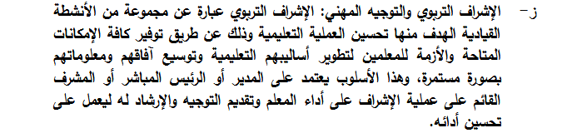

Slide 30
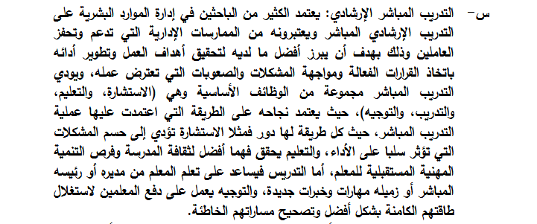

Slide 31
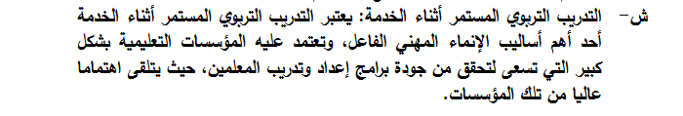

Slide 32
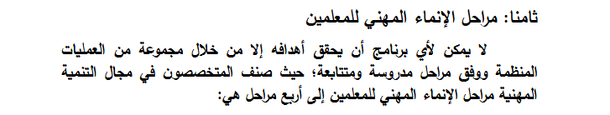

Slide 33


Slide 34
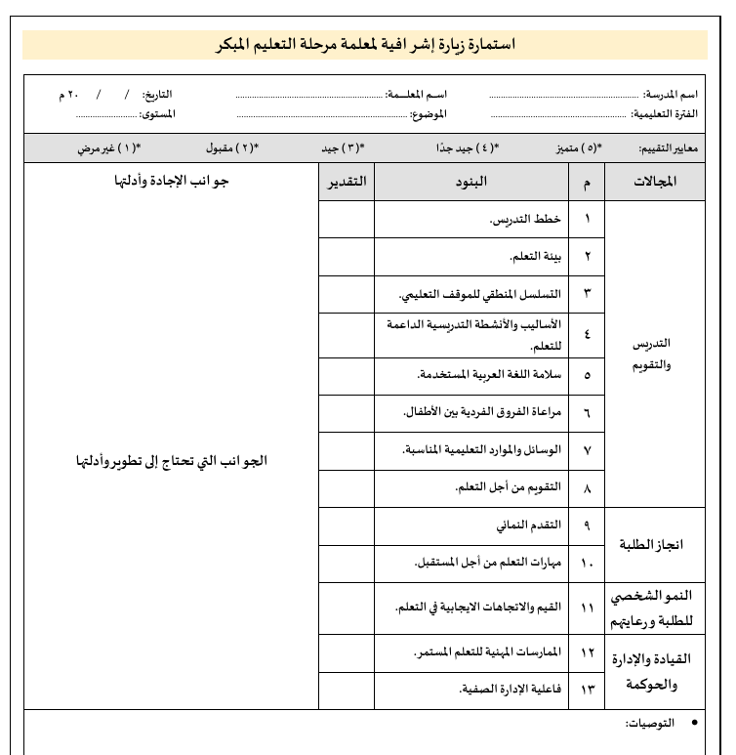

Slide 35
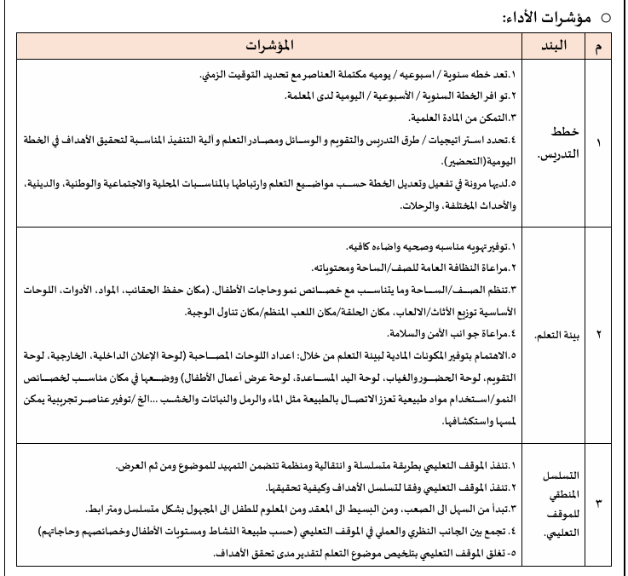

Slide 36
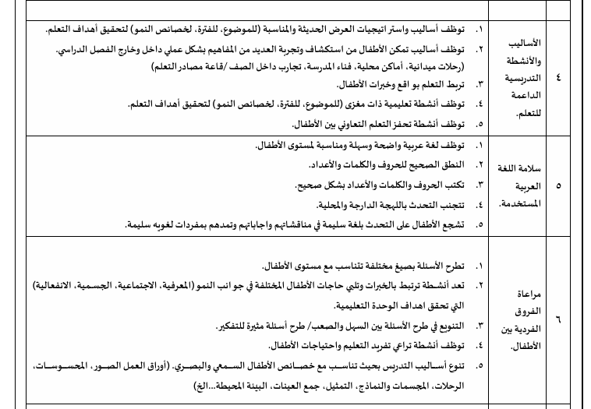

Slide 37
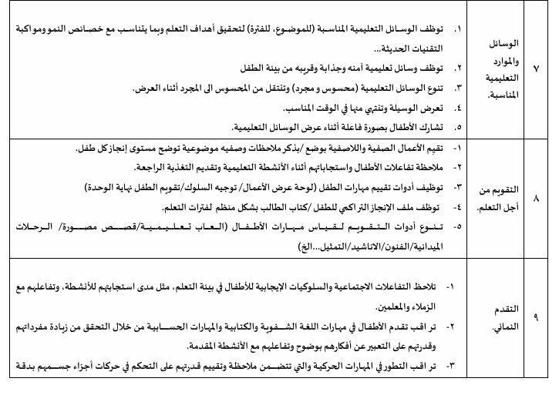

Slide 38
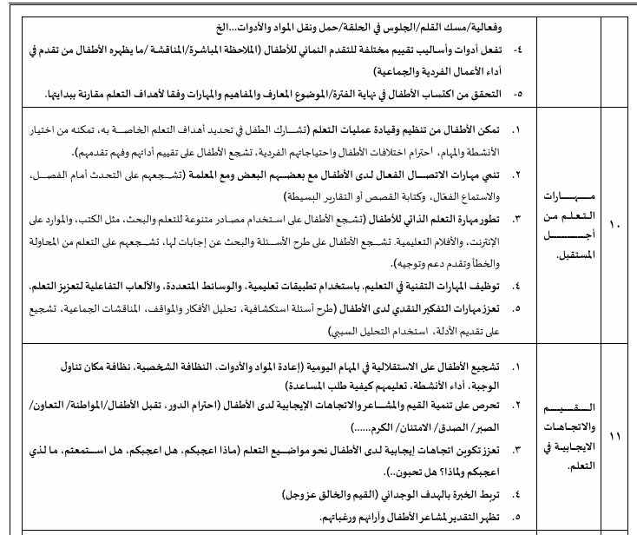

Slide 39
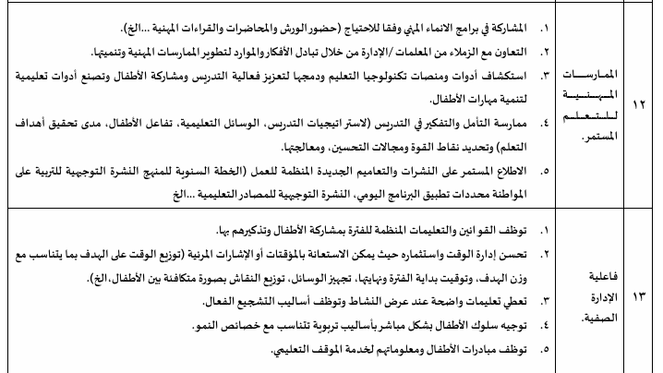

Slide 40
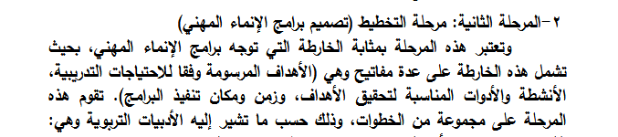

Slide 41
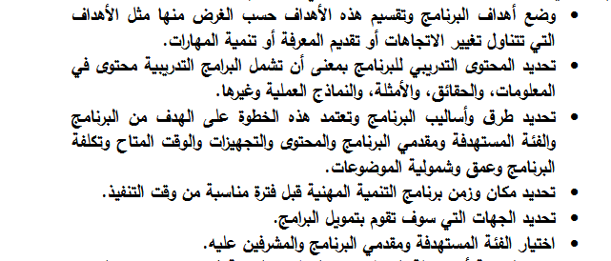

Slide 42
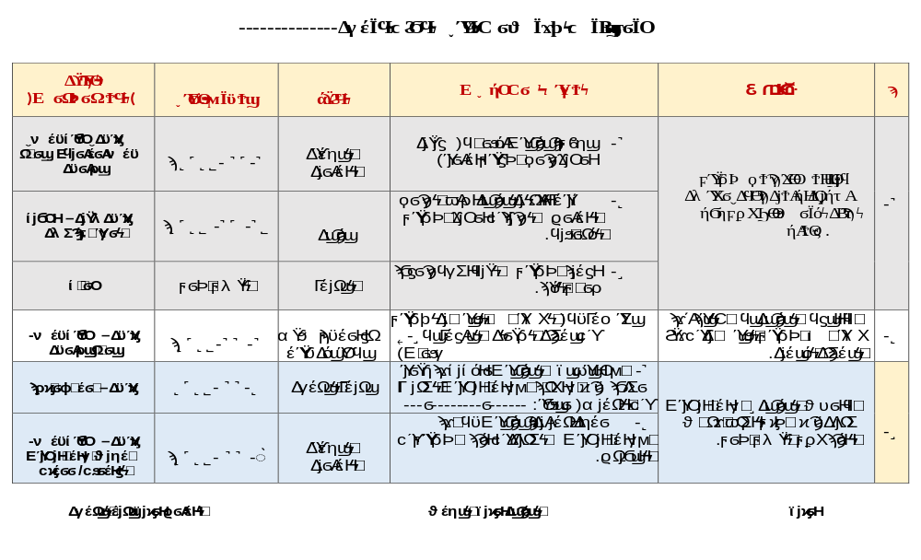

Slide 43
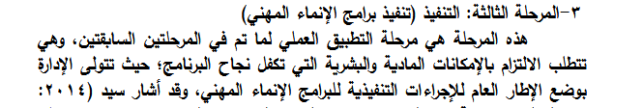

Slide 44
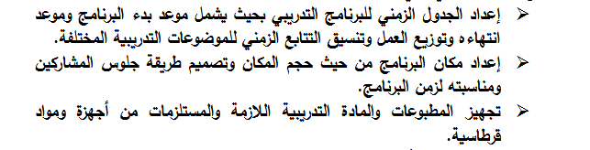

Slide 45
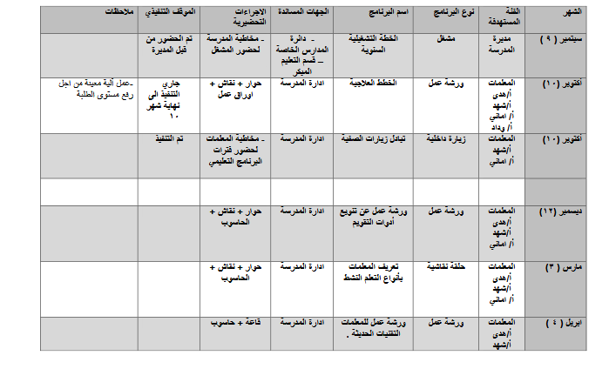

Slide 46
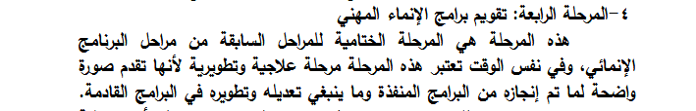

Slide 47
نشاط :
من خلال استمارة الزيارة الاشرافية للمعلمة :
1) حددي أهم البرامج الاثرائية للمعلمة .
2) حددي أهم البرامج التطويرية للمعلمة .

Slide 48


Slide 49
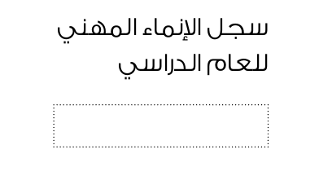

Slide 50
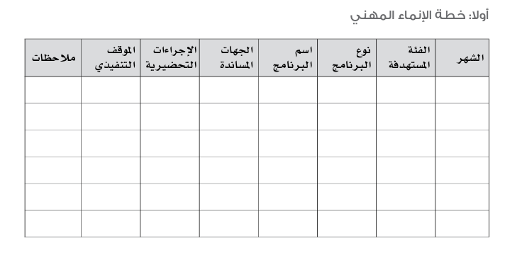

Slide 51
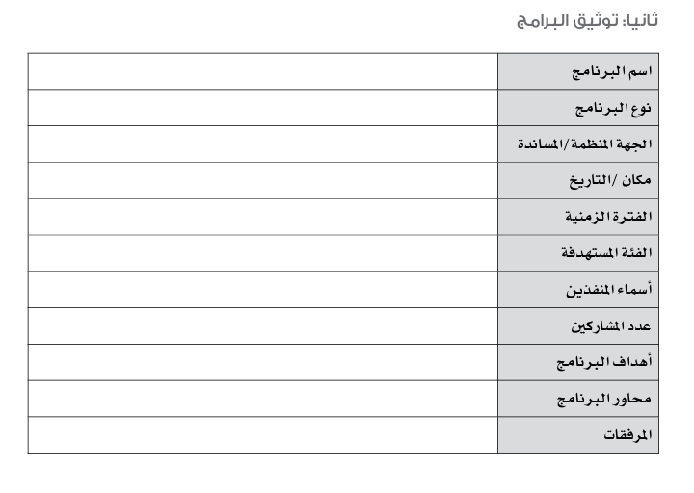

Slide 52
تطبيق عملي :
لتفعيل برنامج انماء مهني في البوابة التعليمية ،
تقديم : الأستاذة آلاء بنت عبد الله بن صالح بيت ضحى
مديرة مدرسة سبل السلام الخاصة للتعليم المبكر لتعليم القرآن الكريم

